Slide 1
HM-046 IPV6技术
ISSUE 5.0
Notes:
此为封面页，需列出课程编码、课程名称和课程开发室名称。
要求：每个子课程（6位编码的课程）要求做一个这样的胶片，胶片文件命名为“课程编码 课程名称.ppt”。
此页胶片仅在授课时使用，胶片＋注释中不使用。
封面页按产品分为4个，各产品使用自己的封面，把其他封面直接删除即可。

Slide 2

引入
与IPv4相比，IPv6具有以下特点：
近乎无限的地址空间
更简洁的报文头部
内置的安全性
更好的QoS支持
更好的移动性
……
Notes:
在此处创建与本课程内容相关的话题或问题，引导学员注意。
此页可有可无。这页仅在授课时使用， 胶片＋注释中不使用。

Slide 3
学习目标
学习完本课程，您应该能够：
了解IPv6地址分类和格式以及配置方法
了解IPv6报文结构
了解IPv6路由协议及基本配置方法
了解IPv6主要过渡技术，包括隧道技术及协议转换技术及基本配置方法
Notes:
此页列出学习本课程需要达到的目标。
此页胶片仅在授课时使用，胶片＋注释中有单独的文字说明课程目标，不需要再使用该页胶片。

Slide 4



课程内容
第一章 IPv6基础知识
第二章 IPv6单播数据转发基础
第三章 IPv6路由协议
第四章 IPv6主要过渡技术
Notes:
此页为了让学员和老师对课程安排有一个大致的了解。
此页列出本课程的主要培训标题，列出每章的名称即可。如果章下面的节不多，在此页可以一并列出。
此页胶片仅在授课时使用，胶片＋注释中有专门的目录和标题，不需要重复使用该页面。

Slide 5

第一章 IPv6基础知识
IPv6地址分类
IPv6报文格式
Notes:
此页用来描述该章的授课内容，方便老师授课。
这种形式适合于本章下面不再细分节的情况。
内容处将本章要讲解的主要内容列成简练的标题。
此页仅授课时使用，胶片＋注释不引用。

Slide 6
IPv6地址表示
IPv6地址与IPv4地址表示方法有所不同
  用十六进制表示，如： FE08:….
  4个十六进制数一组，中间用“:”隔开，如： 2001:12FC:….
  每组开头的零可以省略，连续的一个或者多个全零组可用“::”表示，如： 1:2::ACDR:….
  地址前缀长度用“/xx”来表示，如： 1::1/64
以下是同一个地址不同表示法的例子：
  0001:0123:0000:0000:0000:ABCD:0000:0001/96
  1:123:0:0:0:ABCD:0:1/96
  1:123::ABCD:0:1/96
Notes:
此页标题禁止有多级标题，更不要出现所在章节的名称。
此页标题要简练，能直接表达出本页的内容。
内容页可以除标题外的任何版式，如图、表等。
该页在授课和胶片＋注释中都要使用。

Slide 7
IPv6地址表示
0010000000000001000001000001000000000000000000000000000000000001
0000000000000000000000000000000000000000000000000100010111111111
0010000000000001 0000010000010000 0000000000000000 0000000000000001
0000000000000000 0000000000000000 0000000000000000 0100010111111111
2001:0410:0000:0001:0000:0000:0000:45ff
2001:410:0:1:0:0:0:45ff
2001:410:0:1::45ff

Slide 8
IPv6地址分类
单播地址（Unicast Address）
组播地址（Multicast Address）
任播地址（Anycast Address）

Slide 9
单播地址
IPv6单播地址分类：
  全球单播地址 例 2001:A304:6101:1::E0:F726:4E58
  链路本地地址 例 FE80::E0:F726:4E58
  站点本地地址 例 FEC0::E0:F726:4E58

Slide 10

组播地址
Flags
  用来表示permanent或transient组播组
Scope
  表示组播组的范围
Group ID
  组播组ID
0：预留
1：节点本地范围
2：链路本地范围
5：站点本地范围

Slide 11




IPv6地址新类型 — 任播（Anycast）
用于标识一组网络接口
目标地址为任播地址的数据包将发送给最近的一个接口
适合于One-to-One-of-Many的通讯场合
任播地址采用单播地址空间
Who’s Gateway?
I’m nearest one.

Slide 12
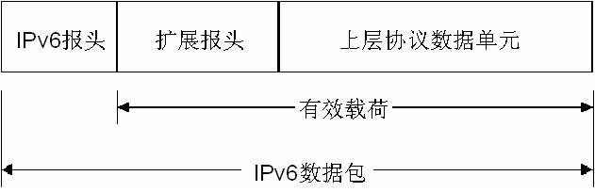
IPv6报文格式
IPv6数据包由一个基本报头加上0个或多个扩展报头再加上上层协议单元构成。
基本报头

Slide 13
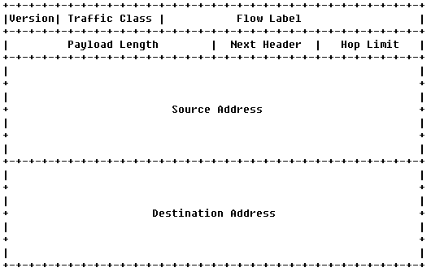
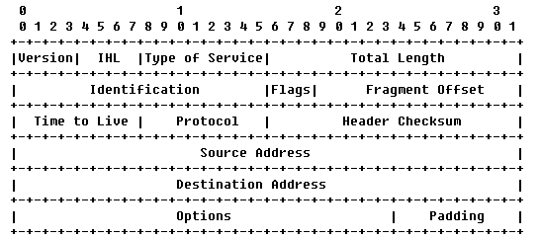
IPv6基本报头
备注
  version=6
  Traffic Class ⬄ IPv4 TOS
  Flow Label用于标识数据流
  Next Header ⬄IPv4 Protocol
  Hop Limit ⬄ IPv4 TTL
  Payload Length指示该IP报文负荷长度
  Source和Destination地址都是128位
IPv6
IPv4

Slide 14

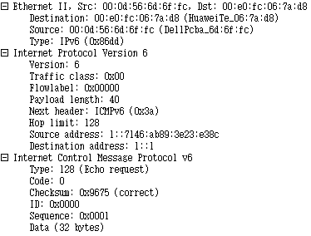
来个真的！
一个IPv6数据包

Slide 15
IPv6扩展报头
IPv6扩展报头实现了一些IP层的可选功能，扩展报头位于上层封装和IPv6基本报头之间
主要的扩展报头：
  Hop-by-Hop Options header
  Destination Options header
  Routing header
  Fragment header
  Authentication header
  Encapsulating Security Payload header

Slide 16
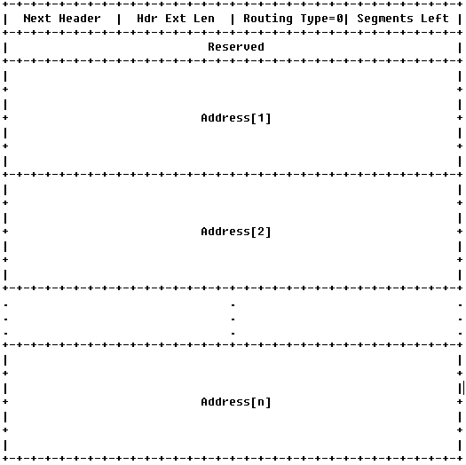
扩展报头的一个举例-Routing Header
Routing Header的作用在于指定数据包在到达目的地之前须经过特定的中间节点

Slide 17

一个带Routing Header报文的转发流程
S
I1
I2
I3
D
Source Address = S Hdr Ext Len = 6
Destination Address = I1 Segments Left = 3
Address[1] = I2
Address[2] = I3
Address[3] = D
Source Address = S Hdr Ext Len = 6
Destination Address = I2 Segments Left = 2
Address[1] = I1
Address[2] = I3
Address[3] = D
Source Address = S Hdr Ext Len = 6
Destination Address = I3 Segments Left = 1
Address[1] = I1
Address[2] = I2
Address[3] = D
Source Address = S Hdr Ext Len = 6
Destination Address = D Segments Left = 0
Address[1] = I1
Address[2] = I2
Address[3] = I3

Slide 18
扩展报头的顺序
逐跳选项报头
目的选项报头（当存在路由报头时，用于中间节点）
路由报头
分片报头
身份验证报头
封装安全有效载荷报头
目的选项报头（用于目的节点）

Slide 19
典型的IPv6数据包
每一种扩展报头其实也有自己特定的协议号，例如：路由报头为43，AH报头为51
每一个基本报头和扩展报头的Next Header域标识后面紧接的内容
IPv6报头
Next Header=6
TCP段
IPv6报头
Next Header=43
路由报头
Next Header=6
TCP段
IPv6报头
Next Header=43
路由报头
Next Header=51
AH报头
Next Header=6
TCP段

Slide 20
小结
IPv6地址分类及表示
IPv6数据报文格式
Notes:
对本章的课程内容、要达到的能力和注意事项等进行总结
小结可以不仅限于一个章结束时使用，一段相对完整的内容讲授完就可以总结一下。
此页授课和胶片＋注释都要使用。

Slide 21
课程内容
第一章 IPv6基础知识
第二章 IPv6单播数据转发基础
第三章 IPv6路由协议
第四章 IPv6主要过渡技术
Notes:
此页为了让学员和老师对课程安排有一个大致的了解。
此页列出本课程的主要培训标题，列出每章的名称即可。如果章下面的节不多，在此页可以一并列出。
此页胶片仅在授课时使用，胶片＋注释中有专门的目录和标题，不需要重复使用该页面。

Slide 22
第二章 IPv6单播数据转发基础
第一节 无状态地址自动配置
第二节 链路层地址解析
Notes:
此格式适合于比较大的章，章中还对内容进行了细分，分成几个小节来阐述，这时候为了方便老师授课，并给学员一个位置指导，要列出该章下包含的节和节下面的主要内容，内容标题要简练。
该页在讲到每节的时候都出现，同时用手指示出现在要讲的是哪一节或哪个内容。
为了方便，编者可以修改文字，将模板这一页拷贝到所需的位置上，省去设置项目符号的麻烦。
此页仅授课时使用，胶片＋注释不引用。

Slide 23
IPv6地址配置方法
手工配置
有状态地址自动配置（DHCPv6）
无状态地址自动配置
Notes:
此页标题禁止有多级标题，更不要出现所在章节的名称。
此页标题要简练，能直接表达出本页的内容。
内容页可以除标题外的任何版式，如图、表等。
该页在授课和胶片＋注释中都要使用。

Slide 24
IPv6地址结构
IPv6地址 = 前缀 + 接口标识
  前缀：相当于v4地址中的网络ID
  接口标识：相当于v4地址中的主机ID
  2001:A304:6101:1::E0:F726:4E58
前缀
2001:A304:6101:1
接口标识
E0:F726:4E58
Notes:
首先讲解计算机网络顾名思义，是计算机组成的网络。通过多种方式实现计算机系统的互联。
如胶片所示，各种计算机用户互联在一起，组成了计算机网络。简单解释胶片中出现的图和文字的含义。

Slide 25
无状态地址自动配置—前缀获得
主机发送Router Solicitation报文
路由器回应Router Advertisement报文
主机获得前缀及其它参数
其实路由器会周期性地向外发送RA报文
1::1/64
RS报文
RA报文

Slide 26


无状态地址自动配置—接口ID生成
IEEE EUI－64规范是其中最重要的一种生成方法
将48比特的MAC地址转化为64比特的接口ID
  MAC地址的唯一性保证了接口ID的唯一性
  设备自动生成，不需人为干预
48位MAC地址
64位接口ID

Slide 27
重复地址检测（DAD）
重复地址检测（Duplicate Address Detection）确保网络中无两个相同的单播地址
任何主机使用的单播地址均需做DAD
未经过DAD检测的地址暂时不可用，称为“tentative地址”
经过DAD检测后，没有冲突的地址可以使用，如果有冲突，则该地址不能使用

Slide 28
重复地址检测（DAD）过程
获得临时地址（tentative地址）的主机发送NS报文（ Neighbor Solicitation）给该临时地址所对应的solicited-node组播地址，该报文中包含自己想使用的地址
如果有人用NA报文（Neighbor Advertisement）响应，并报告自己已使用该地址，则该临时地址不可用
如果无人响应，则认为没有地址冲突发生，该地址正式可用
NS报文
NA报文
1::1/64

Slide 29
Solicited-Node组播地址
IPv6中特有的组播地址
  用于DAD和获取本地链路上邻居节点的链路层地址（地址解析）等
Solicited-Node组播地址生成过程
  接口ID的后24位：XX:XXXX
  前缀FF02:0:0:0:0:1:FF
  FF02:0:0:0:0:1:FFXX:XXXX

Slide 30
无状态地址自动配置的报文
Router Solicitation
Router Advertisement
Neighbor Solicitation
Neighbor Advertisement
所有报文都基于ICMPv6报文

Slide 31
第二章 IPv6单播数据转发基础
第一节 无状态地址自动配置
第二节 地址解析
Notes:
此格式适合于比较大的章，章中还对内容进行了细分，分成几个小节来阐述，这时候为了方便老师授课，并给学员一个位置指导，要列出该章下包含的节和节下面的主要内容，内容标题要简练。
该页在讲到每节的时候都出现，同时用手指示出现在要讲的是哪一节或哪个内容。
为了方便，编者可以修改文字，将模板这一页拷贝到所需的位置上，省去设置项目符号的麻烦。
此页仅授课时使用，胶片＋注释不引用。

Slide 32
地址解析
IPv6取消了ARP协议
通过邻接点请求报文（NS）和邻接点公告报文（NA）的交互来解析链路层地址
依然是利用ICMPv6报文！

Slide 33
地址解析
发送主机在接口上发送组播NS报文，该报文的目的地址为目标IP地址所对应的请求节点组播地址（Solicited-node），在其中也包含了自己的链路层地址
目标主机收到NS报文后，就会了解到发送主机的IP地址和相应链路层地址
目标主机向源发送主机发送一个邻接点公告报文（NA），该报文中包含自己的链路层地址

Slide 34
地址解析示意图
1::1/64
MAC_A
1::2/64
MAC_B
PC1
PC2
NS报文
Source Address:1::1
Link layer Address:MAC_A
Destination Address:FF02::1:FF00:2
NA报文
Source Address:1::2
Link layer Address:MAC_B
Destination Address:1::1

Slide 35
小结
IPv6除了手动配置和有状态配置外，还提供了无状态自动配置方法
IPv6取消了ARP协议，使用了一系列的ICMPv6报文来解析链路层地址
这都是用一系列ICMPv6报文来实现的
Notes:
对本章的课程内容、要达到的能力和注意事项等进行总结
小结可以不仅限于一个章结束时使用，一段相对完整的内容讲授完就可以总结一下。
此页授课和胶片＋注释都要使用。

Slide 36
课程内容
第一章 IPv6基础知识
第二章 IPv6单播数据转发基础
第三章 IPv6路由协议
第四章 IPv6主要过渡技术
Notes:
此页为了让学员和老师对课程安排有一个大致的了解。
此页列出本课程的主要培训标题，列出每章的名称即可。如果章下面的节不多，在此页可以一并列出。
此页胶片仅在授课时使用，胶片＋注释中有专门的目录和标题，不需要重复使用该页面。

Slide 37
第三章 IPv6路由协议
第一节 静态路由配置
第二节 动态路由配置
Notes:
此格式适合于比较大的章，章中还对内容进行了细分，分成几个小节来阐述，这时候为了方便老师授课，并给学员一个位置指导，要列出该章下包含的节和节下面的主要内容，内容标题要简练。
该页在讲到每节的时候都出现，同时用手指示出现在要讲的是哪一节或哪个内容。
为了方便，编者可以修改文字，将模板这一页拷贝到所需的位置上，省去设置项目符号的麻烦。
此页仅授课时使用，胶片＋注释不引用。

Slide 38
静态路由
配置命令
  ipv6 route-static ip-address prefix-length { interface-name [ nexthop-address ] | gateway-address } [ preference preference-value ]
缺省路由
  ipv6 route-static :: 0 2::2
Destination : :: PrefixLength : 0
NextHop : 2::2 Preference : 60
Interface : Ethernet3/0 Protocol : Static
State : Active Adv GotQ Cost : 0
Refrence Count : 2
Notes:
此页标题禁止有多级标题，更不要出现所在章节的名称。
此页标题要简练，能直接表达出本页的内容。
内容页可以除标题外的任何版式，如图、表等。
该页在授课和胶片＋注释中都要使用。

Slide 39
第三章 IPv6路由协议
第一节 静态路由配置
第二节 动态路由配置
Notes:
此格式适合于比较大的章，章中还对内容进行了细分，分成几个小节来阐述，这时候为了方便老师授课，并给学员一个位置指导，要列出该章下包含的节和节下面的主要内容，内容标题要简练。
该页在讲到每节的时候都出现，同时用手指示出现在要讲的是哪一节或哪个内容。
为了方便，编者可以修改文字，将模板这一页拷贝到所需的位置上，省去设置项目符号的麻烦。
此页仅授课时使用，胶片＋注释不引用。

Slide 40
动态路由协议
目前支持IPv6的重要动态路由协议包括
  RIPng
  OSPFv3
  ISIS
  MBGP

Slide 41
RIPng
与RIPv2一样， RIPng具备如下特性
  RIPng是距离矢量路由协议，利用UDP传输机制（端口号为521）
  RIPng用跳数度量路由，16跳为不可达
  RIPng利用水平分割与毒性逆转技术来减少环路发生可能性
RIPng必须支持IPv6，所以RIPng报文格式及路由数据库与RIPv2不同。

Slide 42
RIPng典型配置
RT1与RT2之间运行RIPng协议
RT1
RT2
E1/0
E3/0
E3/0
E1/0
1::1/64
2::1/64
2::2/64
3::1/64
sysname RT1
ipv6
interface Ethernet1/0
ipv6 address 1::1/64
undo ipv6 nd ra halt
ripng 1 enable
interface Ethernet3/0
ipv6 address 2::1/64
ripng 1 enable
ripng 1
sysname RT2
ipv6
interface Ethernet0/0
interface Ethernet1/0
ipv6 address 3::1/64
ripng 1 enable
interface Ethernet3/0
ipv6 address 2::2/64
ripng 1 enable
ripng 1

Slide 43
OSPFv3
OSPFv3在基本运行机制上未有改变 (flooding, DR election, area support, SPF calculations)
OSPFv3在如下意义上被重新定义
  OSPFv3报文和基本的LSA去除了编址语义以更好支持多协议
  OSPFv3新定义了一些LSA以携带地址和前缀
  OSPFv3认证机制被去除

Slide 44
OSPFv3典型配置
RT1和RT2之间运行OSPFv3协议
RT1
RT2
E0/1
E0/0
E0/0
E0/1
1::1/64
2::1/64
2::2/64
3::1/64
sysname RT1
ipv6
interface Ethernet0/0
ipv6 address 2::1/64
ospfv3 1 area 0.0.0.0
interface Ethernet0/1
ipv6 address 1::1/64
ospfv3 1 area 0.0.0.0
ospfv3 1
router-id 1.1.1.1
area 0.0.0.0
sysname RT2
ipv6
interface Ethernet0/0
ipv6 address 2::2/64
ospfv3 1 area 0.0.0.0
interface Ethernet0/1
ipv6 address 3::1/64
ospfv3 1 area 0.0.0.0
ospfv3 1
router-id 2.2.2.2
area 0.0.0.0

Slide 45
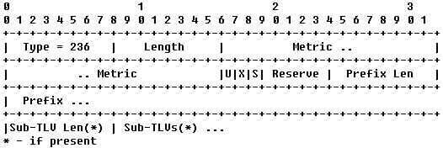
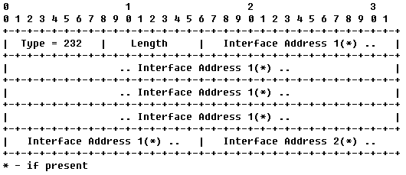
IS-IS
IS-IS本身是一个可扩展路由协议，它对IPv4的支持本身就是在对OSI网络的一个扩展。为使其支持IPv6，我们需要定义“IPv6 Reachability” 和 “IPv6 Interface Address”两个TLV。
IPv6 Reachability
IPv6 Interface Address

Slide 46
ISIS典型配置
RT1和RT2之间运行ISISv6协议
RT1
RT2
E0/1
E0/0
E0/0
E0/1
1::1/64
2::1/64
2::2/64
3::1/64
sysname RT1
ipv6
isis 1
network-entity 47.0001.0010.0100.1001.00
ipv6 enable
interface Ethernet0/0
ipv6 address 2::1/64
isis ipv6 enable 1
interface Ethernet0/1
ipv6 address 1::1/64
isis ipv6 enable 1
sysname RT2
ipv6
isis 1
network-entity 47.0001.0020.0200.2002.00
ipv6 enable
interface Ethernet0/0
ipv6 address 2::2/64
isis ipv6 enable 1
interface Ethernet0/1
ipv6 address 3::1/64
isis ipv6 enable 1

Slide 47
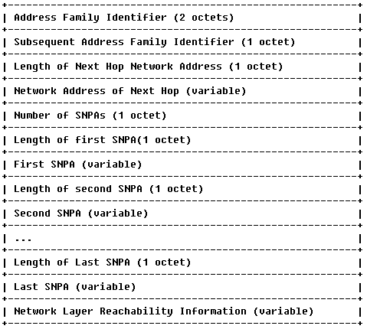
MBGP
Multi-protocol BGP是一个旨在让BGP可以传输多种协议（不仅仅IPv4）的扩展，也称为BGP4+。与IS-IS类似，MBGP支持IPv6也是比较容易，只需要将IPv6前缀信息和下一跳信息置于新定义的MP-NLRI即可。
MP-NLRI

Slide 48
MBGP典型配置
RT1和RT2之间运行BGP4+协议
AS100
RT1
RT2
AS200
E0/1
E0/0
E0/0
E0/1
1::1/64
2::1/64
2::2/64
3::1/64
sysname RT1
ipv6
interface Ethernet0/0
ipv6 address 2::1/64
interface Ethernet0/1
ipv6 address 1::1/64
bgp 100
router-id 1.1.1.1
peer 2::2 as-number 200
undo synchronization
ipv6-family
network 1:: 64
undo synchronization
peer 2::2 enable
sysname RT2
ipv6
interface Ethernet0/0
ipv6 address 2::2/64
interface Ethernet0/1
ipv6 address 3::1/64
bgp 200
router-id 2.2.2.2
peer 2::1 as-number 100
undo synchronization
ipv6-family
network 3:: 64
undo synchronization
peer 2::1 enable

Slide 49
小结
目前支持IPv6的动态路由协议包括RIPng、OSPFv3、IS-IS和BGP4+
BGP、ISIS协议本身具有扩展性；与OSPFv2相比，OSPFv3有了很大改变
无论静态路由还是动态路由，与IPv4相比，配置方法没有太大区别
Notes:
对本章的课程内容、要达到的能力和注意事项等进行总结
小结可以不仅限于一个章结束时使用，一段相对完整的内容讲授完就可以总结一下。
此页授课和胶片＋注释都要使用。

Slide 50
课程内容
第一章 IPv6基础知识
第二章 ND机制
第三章 IPv6路由协议
第四章 IPv6主要过渡技术
Notes:
此页为了让学员和老师对课程安排有一个大致的了解。
此页列出本课程的主要培训标题，列出每章的名称即可。如果章下面的节不多，在此页可以一并列出。
此页胶片仅在授课时使用，胶片＋注释中有专门的目录和标题，不需要重复使用该页面。

Slide 51
第四章 IPv6过渡技术
第一节 IPv6孤岛互联技术
第二节 IPv6与IPv4互通技术
Notes:
此格式适合于比较大的章，章中还对内容进行了细分，分成几个小节来阐述，这时候为了方便老师授课，并给学员一个位置指导，要列出该章下包含的节和节下面的主要内容，内容标题要简练。
该页在讲到每节的时候都出现，同时用手指示出现在要讲的是哪一节或哪个内容。
为了方便，编者可以修改文字，将模板这一页拷贝到所需的位置上，省去设置项目符号的麻烦。
此页仅授课时使用，胶片＋注释不引用。

Slide 52

IPv6网络部署进程
循序渐进，降低成本
IPv6 Internet
IPv4孤岛
IPv4孤岛
IPv6孤岛
IPv6孤岛
IPv4 Internet
协议转换
IPv6 Internet
IPv6孤岛
IPv4 Internet
IPv6孤岛
IPv6孤岛

Slide 53

IPv6孤岛互联技术
采用隧道技术来完成互通
IPv6报文作为IPv4的载荷，或由MPLS承载
主要隧道技术包括：
  GRE隧道
  手工隧道
  6to4隧道
  ISATAP隧道
  6PE
优点
  充分利用现有网络
  骨干网内部设备无须升级
缺点
  额外的隧道配置
  效率降低
Notes:
此页标题禁止有多级标题，更不要出现所在章节的名称。
此页标题要简练，能直接表达出本页的内容。
内容页可以除标题外的任何版式，如图、表等。
该页在授课和胶片＋注释中都要使用。

Slide 54
GRE隧道技术
GRE隧道技术
  IPv6报文被包含在GRE报文中作为GRE的载荷
优点
  通用性好
  技术成熟，易于理解
缺点
  扩展性差
IPv4报头
GRE 报头
IPv6报头
IPv6有效数据
IPv4有效数据

Slide 55

GRE隧道技术的流程
发送方与接收方都是双栈设备
隧道已预先建立好
发送方封装报文，接收方解封装
IPv4网络
IPv6孤岛
20.1.1.1
20.1.2.1
IPv6孤岛
隧道
双栈
IPv6主机
双栈
IPv6主机
IPv6报头+数据
IPv4报头
GRE报头
IPv6报头+数据
IPv6报头+数据
源：20.1.1.1
目的：20.1.2.1

Slide 56
GRE隧道的配置
interface ethernet 0/0
ip address 20.1.1.1 255.255.255.0
interface tunnel 0
ipv6 address 1::1 64
source 20.1.1.1
destination 20.1.2.1
interface ethernet 0/0
ip address 20.1.2.1 255.255.255.0
interface tunnel 0
ipv6 address 1::2 64
source 20.1.2.1
destination 20.1.1.1
IPv4网络
IPv6孤岛
20.1.1.1
20.1.2.1
IPv6孤岛
隧道
双栈
IPv6主机
双栈
IPv6主机
IPv6报头+数据
IPv4报头
GRE报头
IPv6报头+数据
IPv6报头+数据
源：20.1.1.1
目的：20.1.2.1

Slide 57
手动隧道技术
手动隧道技术
  IPv6报文被包含在IPv4报文中作为IPv4的载荷
同GRE隧道有类似的优缺点
IPv4报头
IPv6报头
IPv6有效数据
IPv4有效数据

Slide 58
手动隧道的配置
interface ethernet 0/0
ip address 20.1.1.1 255.255.255.0
interface tunnel 0
ipv6 address 1::1 64
source 20.1.1.1
destination 20.1.2.1
tunnel-protocol ipv6-ipv4
interface ethernet 0/0
ip address 20.1.2.1 255.255.255.0
interface tunnel 0
ipv6 address 1::2 64
source 20.1.2.1
destination 20.1.1.1
tunnel-protocol ipv6-ipv4
IPv4网络
IPv6孤岛
20.1.1.1
20.1.2.1
IPv6孤岛
隧道
双栈
IPv6主机
双栈
IPv6主机
IPv6报头+数据
IPv4报头
IPv6报头+数据
IPv6报头+数据
源：20.1.1.1
目的：20.1.2.1

Slide 59
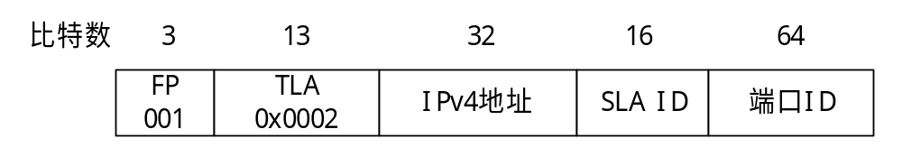
6to4隧道技术
6to4隧道技术
  目的地址为6to4地址，包含的IPv4地址即为隧道末端
  6to4地址: 2002:a.b.c.d:xxxx:xxxx:xxxx:xxxx:xxxx
  可通过6to4中继路由器，使6to4网点连接到大的纯IPv6网络
优点
  不需要为每条隧道预先配置，维护方便
缺点
  6to4网络内只允许使用特殊类型的地址
6to4地址

Slide 60
6to4隧道技术的流程
6to4中继
  通往纯IPv6网络的网关
纯IPv6网络
IPv4网络
6to4网络
6to4中继
9.2.2.3
3FFE:ABCD::/48
IPv6主机
6to4边缘
6to4网络
128.1.2.3
隧道
2002:8001:0203::/48
9.1.2.3
6to4边缘
IPv6主机
IPv6报头+数据
2002:0901:0203::/48
IPv4报头
IPv6报头+数据
源：128.1.2.3
目的：9.1.2.3
IPv6报头+数据

Slide 61
6to4隧道的配置
interface ethernet 0/0
ip address 128.1.2.3 255.255.255.0
interface tunnel 0
ipv6 address 2002:8001:0203:: 48
source 128.1.2.3
tunnel-protocol ipv6-ipv4 6to4
ipv6 route-static 2002:: 16 tunnel 0
interface ethernet 0/0
ip address 9.1.2.3 255.255.255.0
interface tunnel 0
ipv6 address 2002:0901:0203 48
source 9.1.2.3
tunnel-protocol ipv6-ipv4 6to4
ipv6 route-static 2002:: 16 tunnel 0
纯IPv6网络
IPv4网络
6to4网络
6to4中继
9.2.2.3
3FFE:ABCD::/48
IPv6主机
6to4边缘
6to4网络
128.1.2.3
隧道
2002:8001:0203::/48
9.1.2.3
6to4边缘
IPv6主机
IPv6报头+数据
2002:0901:0203::/48
IPv4报头
IPv6报头+数据
源：128.1.2.3
目的：9.1.2.3
IPv6报头+数据

Slide 62
ISATAP隧道技术
ISATAP隧道技术
  连接IPv4网络内的双栈主机和IPv6网络
  将IPv4网点作为一个NBMA链路，在IPv4报文中封装IPv6报文
优点
  IPv4网络内的双栈主机可自动获得IPv6前缀
IPv4地址：20.1.1.1
IPv6地址：1::5EFE:20.1.1.1
IPv4地址：20.1.2.1
IPv6地址：1::5EFE:20.1.2.1
IPv4网络
IPv6网络
v4/v6主机
双栈
IPv6主机
ND协议可跨网段进行

Slide 63
ISATAP隧道的配置
interface ethernet 0/0
ip address 20.1.2.1 255.255.255.0
interface tunnel 0
ipv6 address 1::5EFE:20.1.2.1 64
source 20.1.2.1
undo ipv6 nd ra halt
tunnel-protocol ipv6-ipv4 isatap
IPv4地址：20.1.1.1
IPv6地址：1::5EFE:20.1.1.1
IPv4地址：20.1.2.1
IPv6地址：1::5EFE:20.1.2.1
IPv4网络
IPv6网络
v4/v6主机
双栈
IPv6主机

Slide 64
6PE
MPLS/BGP 隧道
  通过IPv4或MPLS网络连接多个IPv6 孤岛，使用BGP交换IPv6可达信息
  IPv6网络可被看作VPN网，多个IPv6孤岛属于同一VPN，利用VPN机制在PE之间建立隧道连接
  可以充分利用已有MPLS或VPN网络
纯IPv6网络
IPv4 VPN
MPLS/IPv4网络
IPv6
IPv6
IPv6
IPv4 VPN

Slide 65
第四章 IPv6过渡技术
第一节 IPv6孤岛互联技术
第二节 IPv6与IPv4互通技术
Notes:
此格式适合于比较大的章，章中还对内容进行了细分，分成几个小节来阐述，这时候为了方便老师授课，并给学员一个位置指导，要列出该章下包含的节和节下面的主要内容，内容标题要简练。
该页在讲到每节的时候都出现，同时用手指示出现在要讲的是哪一节或哪个内容。
为了方便，编者可以修改文字，将模板这一页拷贝到所需的位置上，省去设置项目符号的麻烦。
此页仅授课时使用，胶片＋注释不引用。

Slide 66
NAT-PT原理
NAT-PT的工作原理
  类似于传统NAT，但是将IPv6地址和IPv4地址互相转换，另加上协议转换
  通过中间的NAT-PT协议转换服务器，实现纯IPv6节点和纯IPv4节点间的互通
  NAT-PT服务器分配IPv4地址来标识IPv6主机
  NAT-PT服务器向相邻IPv6网络宣告96位地址前缀信息，用于标识IPv4主机
优点
  只需设置NAT-PT服务器
缺点
  资源消耗较大，服务器负载重，NAT-PT设备是性能瓶颈

Slide 67
NAT-PT种类
静态NAT-PT
  NAT-PT服务器提供一对一的IPv6地址和IPv4地址的映射
  配置复杂，使用大量的IPv4地址
动态NAT-PT
  NAT-PT服务器提供多对一的IPv6地址和IPv4地址的映射
  采用上层协议复用的方法

Slide 68

静态NAT-PT转换过程
1::1
NAT-PT转换服务器
2.2.2.2
IPv6网络
IPv4网络
IPv6主机
IPv4主机
映射地址：2.2.2.3 =1::1
2::2 =2.2.2.2
IPv6报头+数据
IPv4报头+数据
源： 1::1
目的：2::2
源： 2.2.2.3
目的：2.2.2.2
源 ： 2::2
目的： 1::1
源： 2.2.2.2
目的： 2.2.2.3

Slide 69
动态NAT-PT转换过程
IPv4地址池
2.2.2.3--2.2.2.5
1::1
2.2.2.2
IPv6网络
IPv4网络
IPv6主机
NAT-PT转换服务器
IPv4主机
映射地址：1::1 =2.2.2.3
2.2.2.2 =prefix:2.2.2.2
IPv6报头+数据
IPv4报头+数据
源： 1::1
目的：prefix:2.2.2.2
源： 2.2.2.3
目的：2.2.2.2
源：prefix:2.2.2.2
目的： 1::1
源： 2.2.2.2
目的： 2.2.2.3

Slide 70

NAT-PT DNS ALG转换过程
映射地址：1::1 =2.2.2.3
1.1.1.2 =prefix:1.1.1.2
2.2.2.2 =prefix:2.2.2.2
IPv4主机
Pc1:1::1
IPv4地址池
2.2.2.3--2.2.2.5
Pc2:2.2.2.2
IPv6网络
IPv4网络
IPv6主机
NAT-PT转换服务器
IPv4 DNS Server
源： 1::1
目的：prefix:1.1.1.2
Who’s Pc2(type AAAA)
源： 2.2.2.3
目的：1.1.1.2
Who’s Pc2(type A)
1.1.1.2
源：prefix:1.1.1.2
目的： 1::1
Pc2 is prefix:2.2.2.2
(type AAAA)
源： 1.1.1.2
目的： 2.2.2.3
Pc2 is 2.2.2.2(type A)
源： 1::1
目的：prefix:2.2.2.2
源： 2.2.2.3
目的：2.2.2.2
源：prefix:2.2.2.2
目的： 1::1
源： 2.2.2.2
目的： 2.2.2.3

Slide 71
静态NAT-PT典型配置
1::1
NAT-PT转换服务器
2.2.2.2
IPv6网络
IPv4网络
IPv6主机
IPv4主机
  # 使能NATPT
  [Quidway-Serial0/0]natpt enable
  # 配置IPv4侧报文的静态映射
  [Quidway]natpt v4bound static 2.2.2.2 2::2
  # 配置IPv6侧报文的静态映射
  [Quidway]natpt v6bound static 1::1 2.2.2.3
  # 配置前缀
  [Quidway]natpt prefix 2::

Slide 72
动态NAT-PT典型配置
IPv4地址池
2.2.2.3--2.2.2.5
1::1
2.2.2.2
IPv6网络
IPv4网络
IPv6主机
IPv4主机
NAT-PT转换服务器
  # 配置地址池
  [Quidway]natpt address-group 1 2.2.2.3 2.2.2.5
  # 配置IPv4侧报文的动态映射
  [Quidway]natpt v4bound dynamic acl number 2000 prefix 2::
  # 配置IPv6侧报文的动态映射
  [Quidway]natpt v6bound dynamic prefix 2:: address-group 1
  # 配置前缀
  [Quidway]natpt prefix 2::

Slide 73
小结
IPv6网络建设不是一蹴而就的，会逐步从IPv4过渡到IPv6
在过渡过程中需要解决IPv6孤岛的互联问题，以及IPv4网络与IPv6网络互通问题
IPv6孤岛互联的技术主要有各种隧道技术
互通技术主要有NAT-PT技术
Notes:
对本章的课程内容、要达到的能力和注意事项等进行总结
小结可以不仅限于一个章结束时使用，一段相对完整的内容讲授完就可以总结一下。
此页授课和胶片＋注释都要使用。

Slide 74
课程总结
IPv6地址的表示和分类以及无状态配置技术
IPv6报文结构
链路层地址解析技术
IPv6路由技术及配置
IPv6过渡技术，包括隧道技术和协议转换技术
Notes:
对于比较大的章，内容比较多，最好能在一章讲解完后对本章的课程内容、要达到的能力和注意事项等进行概要总结。
本页在胶片＋注释中同样要使用。

Slide 75




